Slide 1
HTML 기초 - 1
파이썬 웹스크래핑

Slide 2
UNIT1
HTML 기초-1
용어 정의
HTML 기본

Slide 3
웹 크롤링과 웹 스크래핑
UNIT1
HTML 기초-1
웹 크롤링 (Web Crawling)
크롤링을 수행하는 주체는 네이버, 구글과 같은 검색 포털
다수의 웹페이지의 정보를 수집하고 분류해서 저장
수집하는 SW를 크롤러(crawler)라고 부름
검색 엔진은 크롤링한 데이터를 정렬하여 보여줌
웹 스크래핑 (Web Scraping)
웹페이지의 정보를 수집하는 일련의 행위

Slide 4

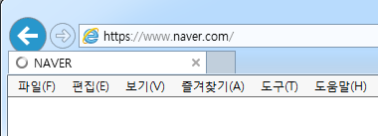
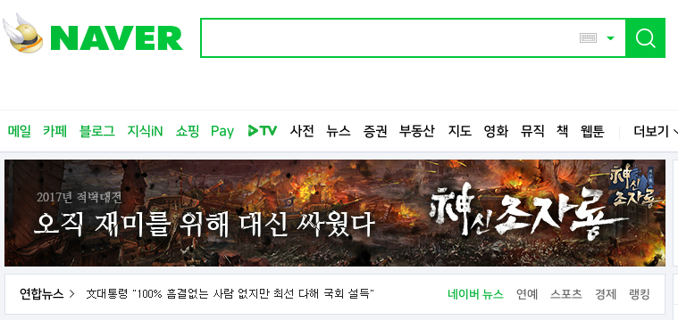
웹 서버 (Web server)
UNIT1
HTML 기초-1
웹 브라우저와 같은 클라이언트로부터 HTTP 요청을 받음
클라이언트의 요청에 따라 HTML 문서 등의 데이터를 반환
HTTP 요청
HTML + 그림 + ...
렌더링
웹 서버
웹 서버로부터 받은 index.html을 웹 브라우저가 해석한 후
렌더링해주는 화면을 우리가 보는 것입니다.

Slide 5
웹 서버 (Web server)
UNIT1
HTML 기초-1
웹 서버마다 요청 형식 및 응답이 다름
정보 주세요
너 누구니?
KRX
저는 xxx 입니다. OHLC 주세요
JSON
OHLC 주세요
네이버
HTML

Slide 6
웹을 구성하는 3요소
Unit 1
HTML 기초-1
HTML
CSS
Javascript

Slide 7
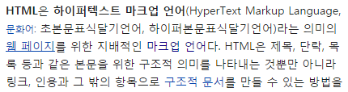
HTML 이란?
Unit 1
HTML 기초-1
HTML (Hyper Text Markup Language)
하이퍼 텍스트를 만드는 마크업 언어
쉽게 말해서 링크가 있는 텍스트 문서
마크업 언어
태그 (tag) 등을 이용하여 문서나 데이터의 구조를 기술하는 언어
HTML, XML
출처 : 위키피디아
<태그> 데이터 </태그>

Slide 8
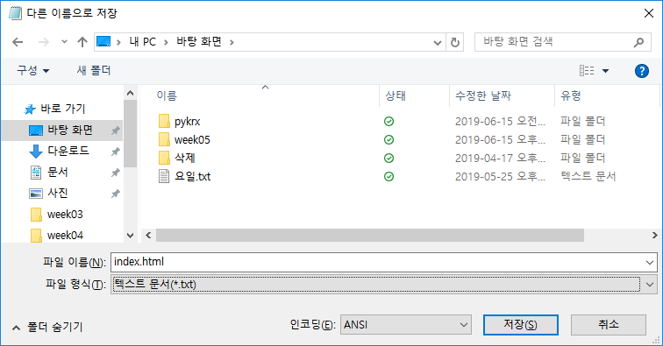
무작정 HTML 만들어 보기 (1/2)
Unit 1
HTML 기초-1
HTML을 사용하면 누구나 웹 페이지를 만들 수 있습니다.
메모장에서 다음 코드를 작성하고 html 확장자로 저장
<title> 안녕하세요 </title>
<body> 반가워요 </body>
파일이름.html

Slide 9
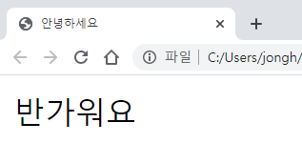
무작정 HTML 만들어 보기 (2/2)
Unit 1
HTML 기초-1
HTML 문법에 맞춰 코드를 작성하면 웹브라우져가 시각화 (렌더링) 한다.
< 태그 > 를 사용하여 데이터를 구조적으로 표현
< 태그 >에는 고유한 기능이 부여돼 있음
<
<title> 안녕하세요 </title>
<body> 반가워요 </body>

Slide 10
HTML 정리하기
Unit 1
HTML 기초-1
클라이언트가 웹 서버에 데이터를 요청(Request)하면 응답(Response)이 전송됨
웹 서버마다 요구하는 요청과 전달하는 응답이 다름
대부분 HTML 안에 원하는 데이터가 포함돼 있음
HTML은 태그 안에 데이터를 정의함
태그는 시작 태그와 종료 태그로 구성됨
태그에는 특별한 기능이 부여돼 있음

